Slide 1
次期大阪府がん対策推進計画策定に向けたスケジュール
資料５
平成２９年３月３１日
大阪府がん対策推進委員会

Slide 2
第三期がん対策推進基本計画策定スケジュール（国）
平成２８年度 | ４月 | ５月 | ６月 | ７月 | ８月 | ９月 | 10月 | １１月 | １２月 | １月 | ２月 | ３月
第三期 がん対策推進基本計画
第57回協議会
全体の枠組みに関する議論
第58回協議会
第59回協議会
第60回協議会
第61回協議会
第62回協議会
第63回協議会
第64回協議会
第65回協議会
第66回協議会
領域ごとの集中的な議論
とりまとめに向けた議論
＜検討会での議論＞
○検診○医療提供体制○緩和ケア
平成２９年度 | ４月 | ５月 | ６月 | 夏頃
第三期 がん対策推進基本計画
厚生労働省の説明では、法改正にともない計画策定が遅れている。
夏頃の閣議決定を目指すとのこと。
次期基本計画骨子案提示
次期基本計画諮問・答申
パブリック
コメント＆
改訂手続き
次期基本計画閣議決定
第三期大阪府がん対策推進計画については、国の計画策定の動向を注視した上で、平成２９年度末策定に向けて作業予定
Notes:
○現在、厚生労働省において第３期がん対策推進基本計画の策定に向けた作業が進められております。
○厚生労働省にて、昨年の５月より協議会が開催され各領域ごとに議論がされているところです。
○厚生労働省が示している策定スケジュールでは、現在、取りまとめに向けた議論がされているところで、この１月に骨子案が提示され３月に諮問、答申がなされ、４月に入るとパブリックコメントと改訂手続きを経て、６月に閣議決定される予定となっております。
○大阪府のがん対策推進計画の策定につきましては、国の計画策定の動向を注視した上で、平成２９年度末の策定に向けて４月より作業を進めていく予定。

Slide 3
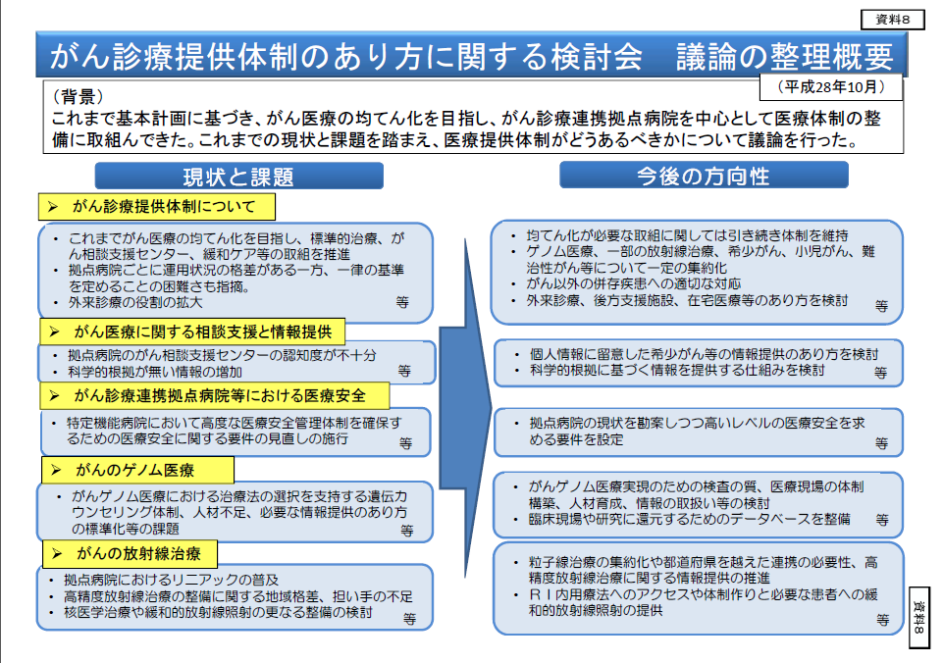
厚生労働省がん対策推進協議会資料より抜粋
資料７

Slide 4
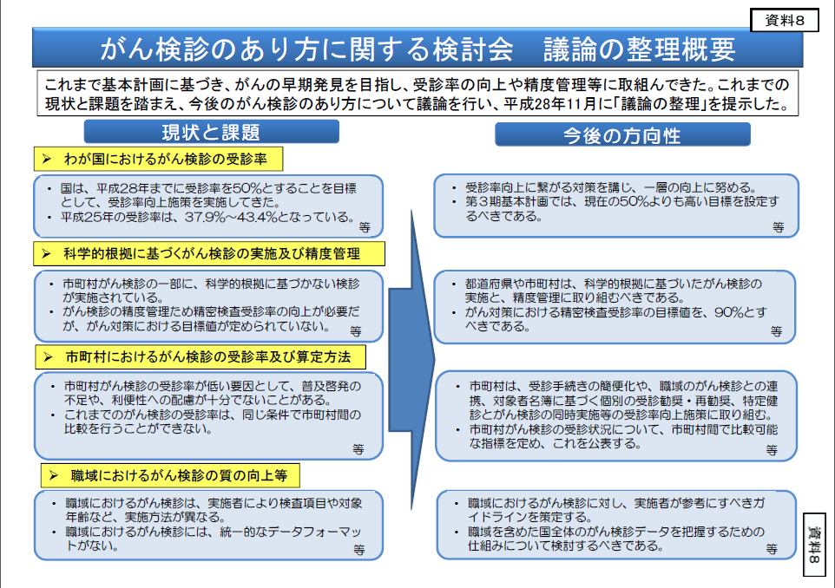
厚生労働省がん対策推進協議会資料より抜粋

Slide 5
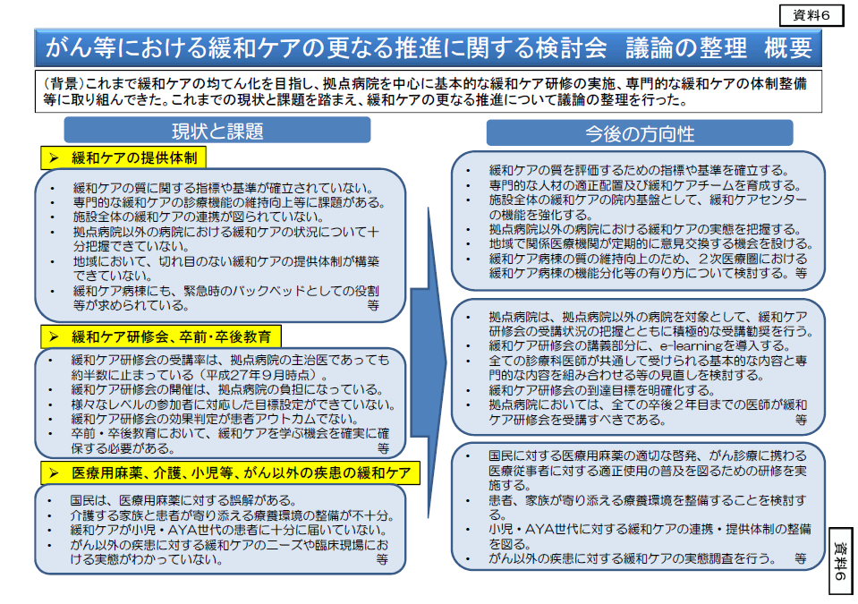
資料７
厚生労働省がん対策推進協議会資料より抜粋

Slide 6
次期がん対策推進基本計画策定に向けた国の検討状況
＜がん対策推進協議会＞
○基本計画全体・枠組み等の検討に関する意見
○各分野別施策に関する意見
がん医療、がんに関する相談支援と情報提供、がん登録、がんの早期発見、
小児がん、がんの教育・普及啓発、がん患者の就労を含めた社会的な問題、
がん研究
－など
今後の予定について（案）
第59回がん対策推進協議会資料より抜粋
 | 日時 |  | 議題予定
第60回 | 9月30日 | 14:00～17:00 | ・ライフステージやがんの特性に応じたがん対策について ・がん患者、家族が安心して暮らせる社会の構築について（がん患者の社会的問題等） 等
第61回 | 10月26日 | 9:00～12:00 | ・がん医療の充実について（がん医療に係る人材育成と提供体制等） 等
第62回 | 11月24日 | 14:00～ 17：00 | ・がんに関する情報提供、普及啓発について ・がんの予防、がん検診について 等
第63回 | 12月21日 | 14:00～ 17：00 | ・緩和ケアについて ・その他の課題について ・次期計画の骨子案について 等
第64回 | 1月19日 | 14:00～ 17：00 | ・次期計画素案について（１）
第65回 | 2月23日 | 14:00～ 17：00 | ・次期計画素案について（２）
第66回 | 3月31日 | 14:00～ 17：00 | ・次期計画素案について（３） → とりまとめ へ

Slide 7
第三期大阪府がん対策推進計画策定スケジュール（案）
平成２８年度 | ４月 | ５月 | ６月 | ７月 | ８月 | ９月 | 10月 | １１月 | １２月 | １月 | ２月 | ３月
第三期 がん対策推進計画
国の検討会意見を踏まえ、府（計画）の現状分析データ検証
がん対策推進委員会
計画策定スケジュール報告
大阪府立成人病センター（がん予防情報センター）、がん対策推進委員会 会長及び部会長、
関係者との調整（適宜） １月～３月がん患者を対象としたアンケート調査
平成２９年度 | ４月 | ５月 | ６月 | ７月 | ８月 | ９月 | 10月 | １１月 | １２月 | １月 | ２月 | ３月
第三期 がん対策推進計画
計画骨子事務局案作成作業
がん対策
推進委員会
次期計画
素案
各部会にて素案検討
素案全般概要説明及び意見交換会
がん対策推進委員会次期計画、パブコメ提示案承認
パブコメ募集
がん対策推進委員会へ最終案答申
第３次計画策定
大阪府がん対策推進委員会委員改選
各部会
今後の方向性の検討
条例改正（議会調整含む）
議会対応

Slide 8
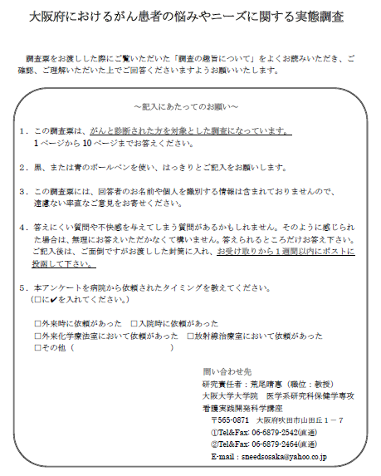
がん患者の悩みやニーズに関する実態調査の実施
【調査概要】
１．調査の目的
本調査は、大阪府のがん体験者が治療を受けたり社会生活や日常生活を送ったりする上で抱えている悩みやニーズとその対応を聞き、必要としている支援を明らかにすることを目的。
２．調査方法
大阪府の国指定がん診療連携拠点病院に入院・通院中のがん患者さんのうち、１）年齢が20歳以上の方、２）アンケートにお答えいただく上で認知機能等に支障のない方。
３．調査実施期間、目標対象者数
2017年1月から3月末
大阪府内で4,000人の患者を対象
４．主な項目
①治療や療養に関すること、②相談支援や情報提供に関すること、③ご自身のお仕事に関すること、④治療歴等について、⑤属性

Slide 9
大阪府クイック・リサーチ２０１６（おおさかQネット） を
活用した「がん・がん検診」に関するアンケートの実施
【調査の目的】
大阪府では第二期がん対策推進計画（平成25年度～平成29年度）を策定し、府民をがんから守り、健康な生活を送れる社会の実現をめざし、さまざまな取組みを実施している。しかしながら、府民のがんによる死亡率は全国に比して高く、また、がん検診受診率は全国最低水準で推移している状況にある。本調査では、内閣府実施の「がん対策に関する世論調査」を基にして、府民のがんやがん検診に対する意識や行動を把握し、第三期がん対策推進計画策定の資料とする。
【調査内容】
①がんに対する印象 ②がんを怖いと思う理由 ③がんについて知っていること
④がん検診を受診したことがありますか？ ⑤どこでがん検診を受診されましたか
⑥がん検診を受診しない理由は？ ⑦精密検査の受診の有無 ⑧精密検査を受けない理由は？ ⑨がんに関する情報をどのようにして入手していますか？⑩がんと診断されたら、ご自身のがんの治療法や病院について、どこで情報を入手しようと思いますか？等々
【調査対象】
大阪府内在住 ２０歳以上 １０００人 年代別・地域別に割付

